Slide 1
YaloYalo
Team 호드
사현우, 최진욱, 노석민, 송원석, 황종성, 정인호

Slide 2
목표

Slide 3
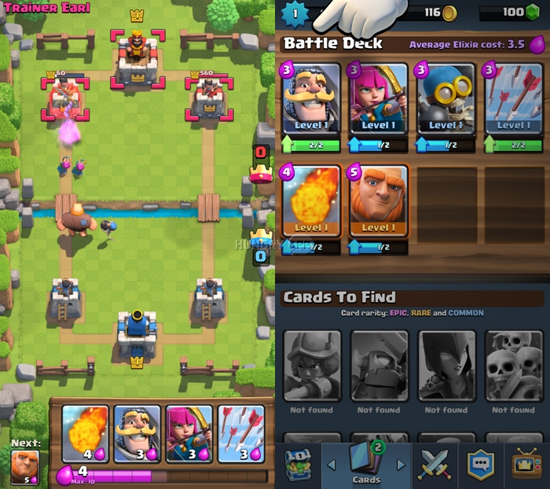
클래시 로얄

Slide 4
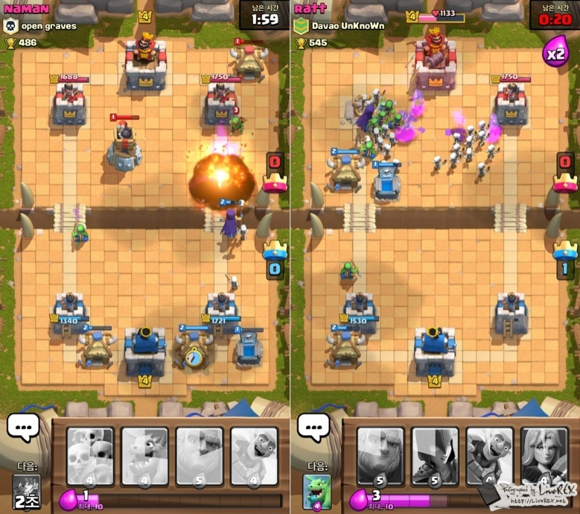
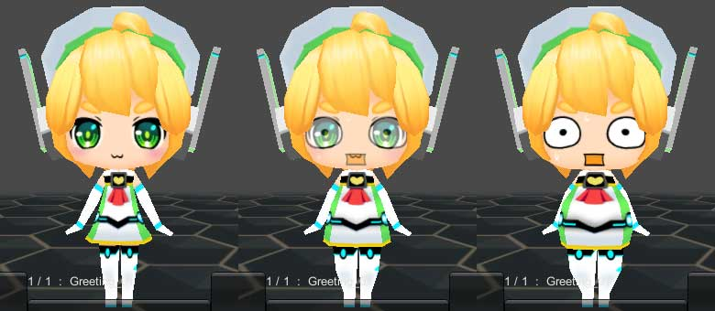
기획 목표
클래시 로얄의 기본 시스템을 그대로 채용
기본적인 맵 구조
마나 코스트 시스템
소환 매커니즘
자동 전투
길찾기 매커니즘
유니티 에셋을 활용하여 오리지널 비쥬얼 구축
캐릭터 (쿼리)
버섯, 나무 등의 배경
3. 오리지널 게임 요소 추가

Slide 5

기술 목표
매칭 서버의 매치메이킹에 의한 게임 접속
게임 서버 외 매칭 서버가 따로 존재
매칭 서버가 매치해주는 방에서 게임이 진행
2. 연출 외의 모든 로직이 서버에 존재
데미지 계산
충돌 판정
공격 판정

Slide 6
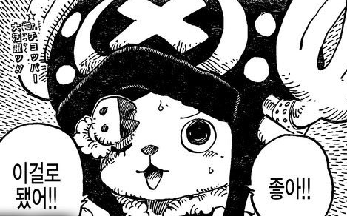
완벽해

Slide 7
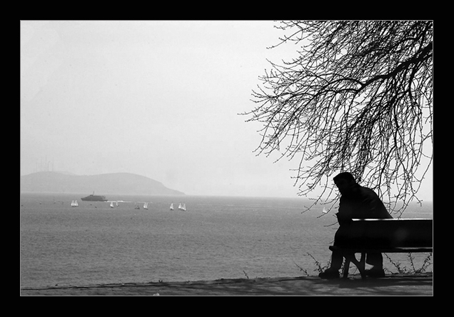


그런데..

Slide 8
게임 구조

Slide 9
씬 구조
Server Shutdown
Connect Scene
Server Shutdown
Lobby Scene
Game Scene
게임 끝
연결 성공
게임 시작
매칭 요청
매칭
Connect
Response
동기화
Server - God

Slide 10

Camera
구조
Game Camera
UI
Camera
배경
Camera

Slide 11
Water Shader

Slide 12
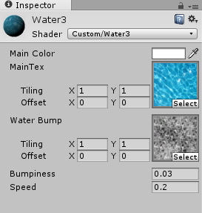
Water Shader
텍스쳐의 텍셀을 법선맵으로 교란시켜서 이동된 텍스쳐 좌표의 텍셀을 이용하는
법선맵 교란 방식을 사용하여 물의 흐름과 광택을 표현
Texture Blending을 이용해 물과 땅 경계의 이질감을 줄이고자 노력
물에 파도가 치는 쉐이더도 만들었으나 주변과의 이질감이 강하여 사용하지 않음.

Slide 13
Explosion
Shader

Slide 14
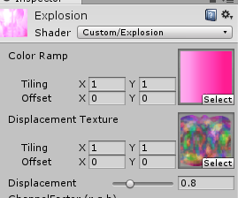
Explosion
Shader
Displacement Mapping을 이용하여
모델의 정점의 위치를 폭발하는 것처럼 바꿔줌
Displacement 텍스쳐의 변위 값에 따라
적절한 색상 텍스쳐의 색을 가져옴
파티클 에셋을 이용해 폭발 중 어색한 부분을 가림

Slide 15

통신 프로세스
UserManager
Packet
Process
Unit
Packet
…
Etc

Slide 16


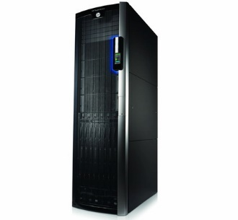

게임의 진행
매칭 요청
매칭 요청
X서버님의 N번방으로 가거라
X서버님의 N번방으로 가거라
매칭 서버님
N번방 접속
N번방 접속
게임 서버님
들

Slide 17
후기

Slide 18
좋았던 점
기존에 써보지 않은 새로운 기술들을 제대로 경험해 볼 수 있었다.
+ 쉐이더 프로그래밍
2. 팀 프로젝트 경험을 해볼 수 있었다.

Slide 19
아쉬웠던 점
(의도치 않은) 초기 프로젝트의 폭-파
2. 클라이언트 구조 설계

Slide 20
시연

Slide 21
Q&A
Special Thanks To
SM9..

